Slide 1

Pētījums veikts ESF projekta Nr.9.2.1.2/15/I/001 “Iekļaujoša darba tirgus un
nabadzības risku pētījumi un monitorings” ietvaros
Ikgadējs nabadzības un sociālās atstumtības mazināšanas rīcībpolitikas izvērtējums (t.sk. padziļināts izvērtējums par valsts sociālā nodrošinājuma pabalsta saņēmējiem)
Progresa ziņojums
Māris Brants, pētījuma vadītājs
2022. gada 2. marts
SIA „Projektu un kvalitātes vadība”

Slide 2
Izmaiņas likumdošanā

Slide 3
Izmaiņas likumdošanā
Nodarbinātība
Likumi | Izmaiņas | Mērķgrupa | Iecerētā ietekme
Bezdarbnieku un darba meklētāju atbalsta likums | Bezdarbniekam ir tiesības strādāt (iegūt darba ņēmēja vai pašnodarbinātā statusu) uz laiku līdz diviem mēnešiem, saglabājot bezdarbnieka statusu | Bezdarbnieki | Ātrāka atgriešanās darba tirgū. Ienākumu pieaugums.
Darba likums Darba aizsardzības likums | Paredz regulēt administratīvos pārkāpumus darba tiesisko attiecību jomā, piemērojot sodus par pārkāpumiem | Darba ņēmēji | Mazināt pārkāpumus darba tiesisko attiecību jomā
Noteikumi par aktīvo nodarbinātības pasākumu un preventīvo bezdarba samazināšanas pasākumu organizēšanas un finansēšanas kārtību un pasākumu īstenotāju izvēles principiem | Viens darba vadītājs var vadīt darbu ne vairāk par pieciem izglītojamiem, ja darba vadītājs vada darbu vismaz vienam izglītojamam ar invaliditāti; Iespēja darba devējiem, kas pasākumos nodarbina vai plāno nodarbināt izglītojamos ar invaliditāti, saņemt konsultācijas par izglītojamo ar invaliditāti nodarbināšanu; Ja darba devējs pasākumos nodarbina izglītojamo ar invaliditāti, dotāciju izglītojamā darba algai piešķir valstī noteiktās minimālās mēneša darba algas apmērā; Ja darba vadītājs vada darbu vismaz vienam izglītojamam ar invaliditāti, dotāciju piešķir 60% apmērā no valstī noteiktās minimālās mēneša darba algas apmērā, attiecīgi par pārējo izglītojamo darba vadīšanu – vienu desmito daļu no valstī noteiktās minimālās mēneša darba algas apmērā. | Skolēni ar invaliditāti, kas iesaistīti skolēnu nodarbinātības pasākumos vasarā | Atbalsts nodarbinātībai

Slide 4
Izmaiņas likumdošanā
Vecuma pensijas
Likumi | Izmaiņas | Mērķgrupa | Iecerētā ietekme
Likums “Par iedzīvotāju ienākuma nodokli” | Pensionāra neapliekamā minimuma palielināšana 2021.gadā līdz EUR 3960 (EUR 330 mēnesī). | Pensiju saņēmēji | Paredz ienākumu pieaugumu.
Likums “Par valsts pensijām” | Vecuma pensijas saņēmējiem, kuriem apdrošināšanas stāžs ir 45 un vairāk gadu, sākot ar 2019.gadu, pensiju indeksācijā piemērot 80 procentus no apdrošināšanas iemaksu algu summas reālā pieauguma procentiem | Vecuma pensiju saņēmēji ar apdrošināšanas stāžu no 45 gadiem | Paredz ienākumu pieaugumu
Noteikumi par ikmēneša piemaksu pie vecuma un invaliditātes pensijas | Pensiju piemaksu indeksāciju VSAA aprēķinās un katra gada 1.oktobrī noteiks piemaksas apmēru par vienu apdrošināšanas stāža gadu, kas uzkrāts līdz 1995.gada 31.decembrim. | Vecuma pensiju piemaksu saņēmēji | Paredz ienākumu pieaugumu

Slide 5
Izmaiņas likumdošanā
Invaliditāte
Likumi | Izmaiņas | Mērķgrupa | Iecerētā ietekme
Valsts sociālo pabalstu likums | Paredzēts pabalsts personām ar invaliditāti, kam nepieciešama kopšana arī gadījumā, kad tās ir pārsniegušas 18 gadu vecumu un tām nepieciešama īpaša kopšana sakarā ar smagiem funkcionāliem traucējumiem, ja invaliditātes cēlonis ir slimība no bērnības | Personas ar invaliditāti, kam nepieciešama īpaša kopšana un kam invaliditātes cēlonis ir slimība no bērnības | Paredz ienākumu pieaugumu
Noteikumi par prognozējamas invaliditātes, invaliditātes un darbspēju zaudējuma noteikšanas kritērijiem, termiņiem un kārtību | Atzinumu turpmāk varēs izsniegt arī personām ar invaliditāti - ar garīga rakstura traucējumiem, kurām ir uzvedības un emocionālie traucējumi, kuri izpaužas ar atkārtotu un persistējošu asociālu, agresīvu vai izaicinošu uzvedību un rada būtiskus pārvietošanās traucējumus | Personas ar invaliditāti, kas atbilst minētajiem nosacījumiem | Pabalsta saņemšana transporta izdevumu kompensēšanai

Slide 6
Izmaiņas likumdošanā
Adopcija un aizbildniecība
Likumi | Izmaiņas | Mērķgrupa | Iecerētā ietekme
Darba likums Darba aizsardzības likums | Ģimenē, kura adoptējusi bērnu vecumā līdz 18 gadiem, vienam no adoptētājiem tiks piešķirts 10 kalendāra dienas ilgs atvaļinājum | Ārpusģimenes aprūpē esoša bērna adoptētāji; ārpusģimenes aprūpē esoši bērni | Paredz ienākumu pieaugumu
Likums “Par maternitātes un slimības apdrošināšanu” | Paternitātes pabalsts tiks piešķirts vienam no vecākiem sakarā ar ārpusģimenes aprūpē esoša bērna vecumā līdz 18 gadiem adopciju | Ārpusģimenes aprūpē esoša bērna adoptētāji; ārpusģimenes aprūpē esoši bērni | Paredz ienākumu pieaugumu
Valsts sociālo pabalstu likums | Bērna adopcijas pabalsta ieviešana, atlīdzības piešķiršana par aizbildņa pienākumu pildīšanu arī gadījumos, ja viņš ar aizbilstamo pastāvīgi dzīvos ārvalstī | Ārpusģimenes aprūpē esoša bērna adoptētāji, aizbildņi; ārpusģimenes aprūpē esoši bērni | Paredz ienākumu pieaugumu

Slide 7
Situācijas raksturojums

Slide 8
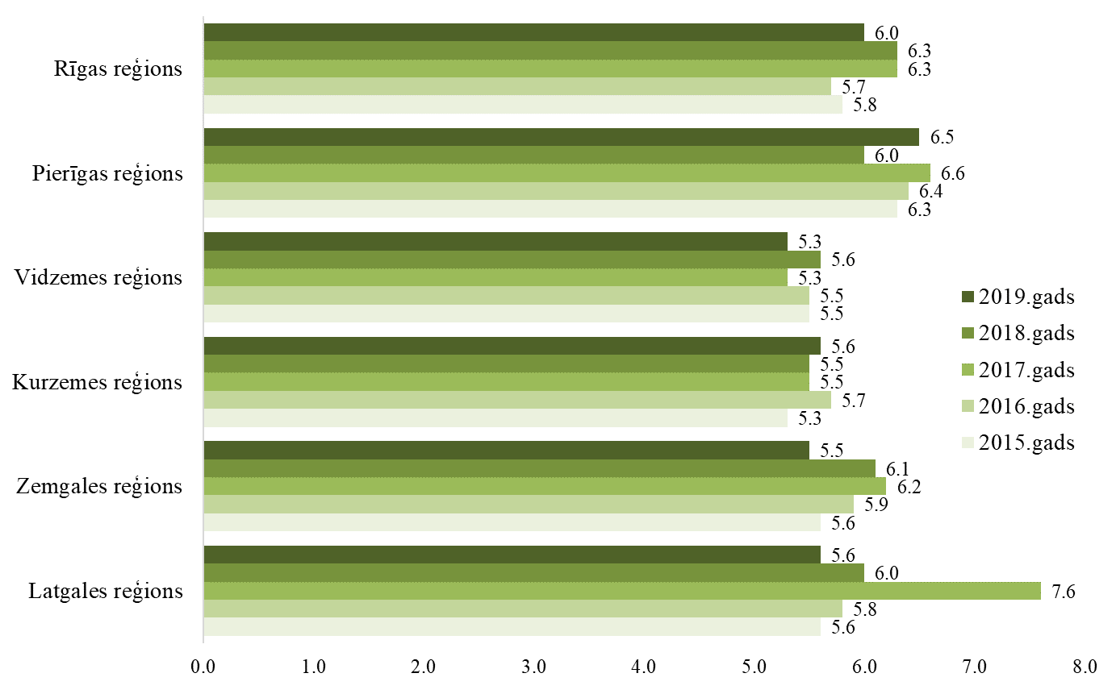
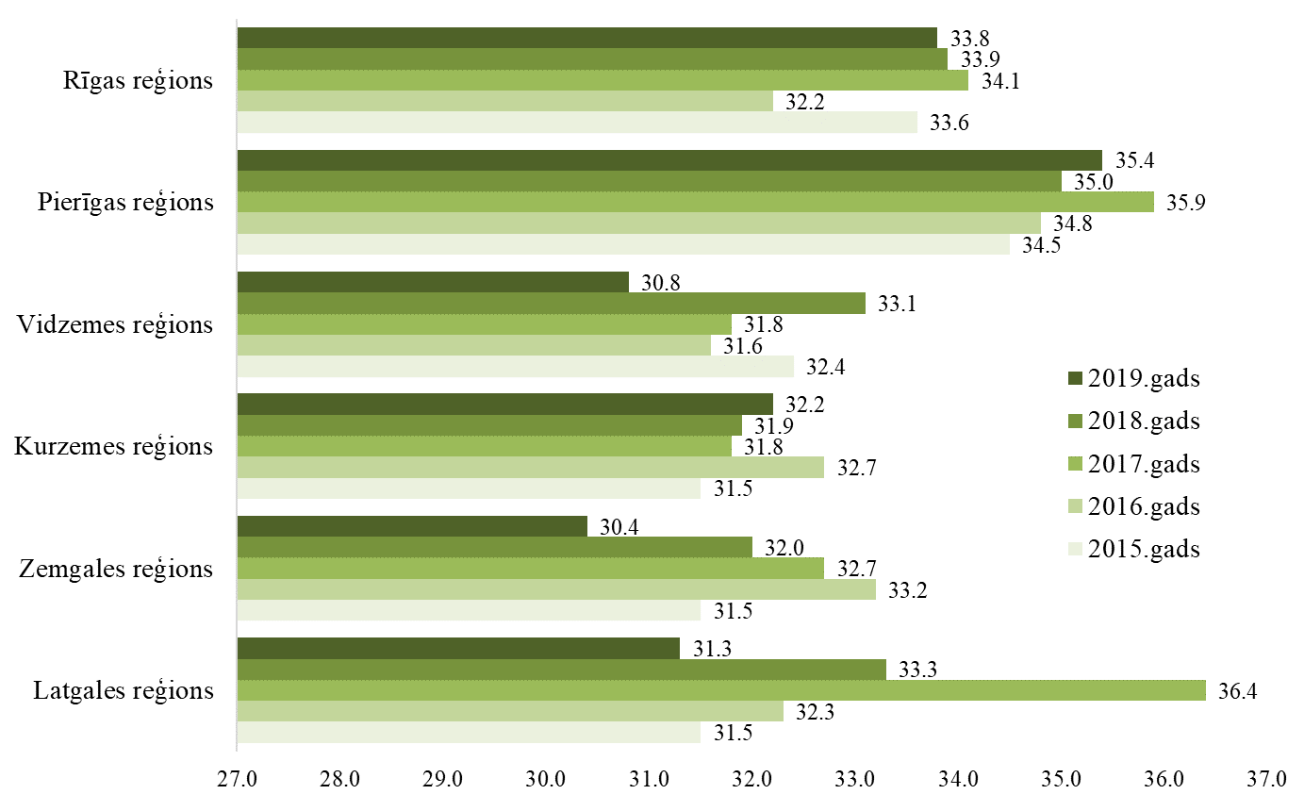
Ienākumu nevienlīdzība
S80/S20 kvintiļu attiecību indekss
Džini koeficients
Vecuma grupas | 2015 | 2016 | 2017 | 2018 | 2019
Visi iedzīvotāji | 6,2 | 6,3 | 6,8 | 6,5 | 6,3
Iedzīvotāji vecumā 0-64 gadi | 6,2 | 6,3 | 6,7 | 6,1 | 6,1
Iedzīvotāji vecumā 65+ gadi | 4,6 | 4,8 | 5,1 | 5,4 | 5,1
 | 2015 | 2016 | 2017 | 2018 | 2019
Džini koeficients | 34,5 | 34,5 | 35,6 | 35,2 | 34,5
Avots: CSP datu tabula NNI030
Avots: CSP datu tabula NNI020

Slide 9
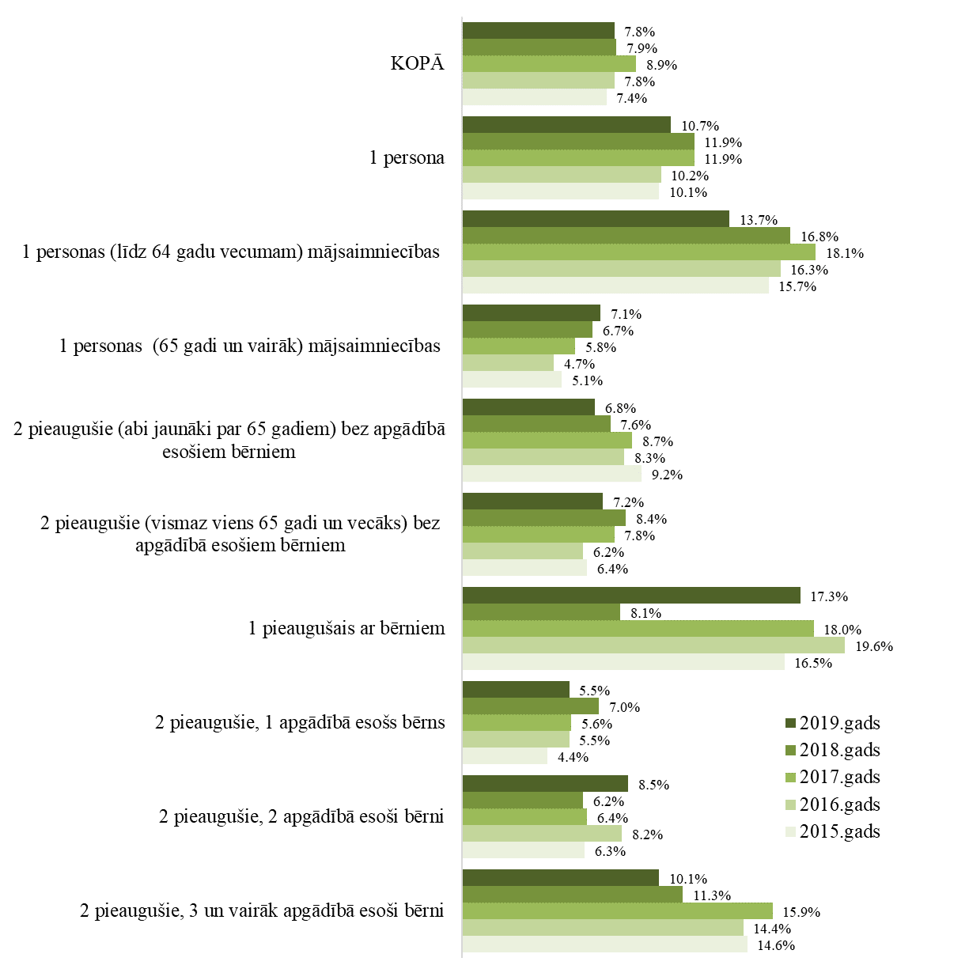
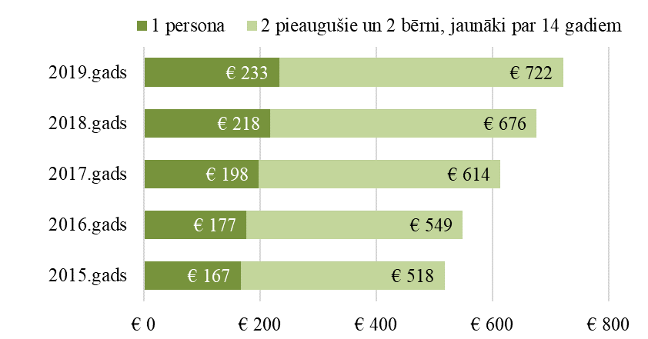
Minimālo ienākumu līmenis
Mājsaimniecību īpatsvars zem minimālā ienākuma līmeņa pēc mājsaimniecības tipa
Minimālā ienākuma līmeņa rādītājs mēnesī (ilustratīvās vērtības)
Latvijā minimālā ienākuma līmenis tiek noteikts 40% apmērā no mājsaimniecību rīcībā esošo ienākumu mediānas, pārrēķinātas uz ekvivalento patērētāju, piemērojot ekvivalences skalu, atbilstoši kurai pirmajai personai ir piešķirts koeficients 1, bet katrai nākamajai 0,7 neatkarīgi no vecuma.
Avots: CSP datu tabula NNM010
Mājsaimniecību īpatsvars zem minimālā ienākuma līmeņa reģionos
 | 2015 | 2016 | 2017 | 2018 | 2019
Rīgas reģions | 3,4 % | 3,7 % | 4,1 % | 4,4 % | 4,1 %
Pierīgas reģions | 5,7 % | 5,9 % | 5,2 % | 3,7 % | 5,6 %
Vidzemes reģions | 9,5 % | 10,9 % | 12,5 % | 11,6 % | 10,9 %
Kurzemes reģions | 7,4 % | 8,0 % | 8,5 % | 9,8 % | 9,3 %
Zemgales reģions | 7,8 % | 9,7 % | 10,0 % | 8,1 % | 8,4 %
Latgales reģions | 17,1 % | 16,1 % | 22,3 % | 17,8 % | 15,6 %
Avots: CSP datu tabula NNM020
Avots: CSP datu tabula NNM070

Slide 10
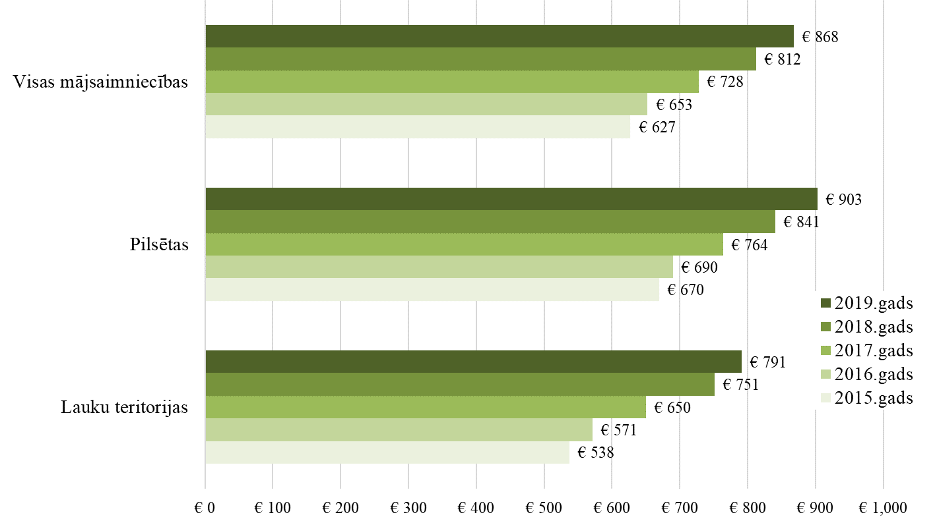
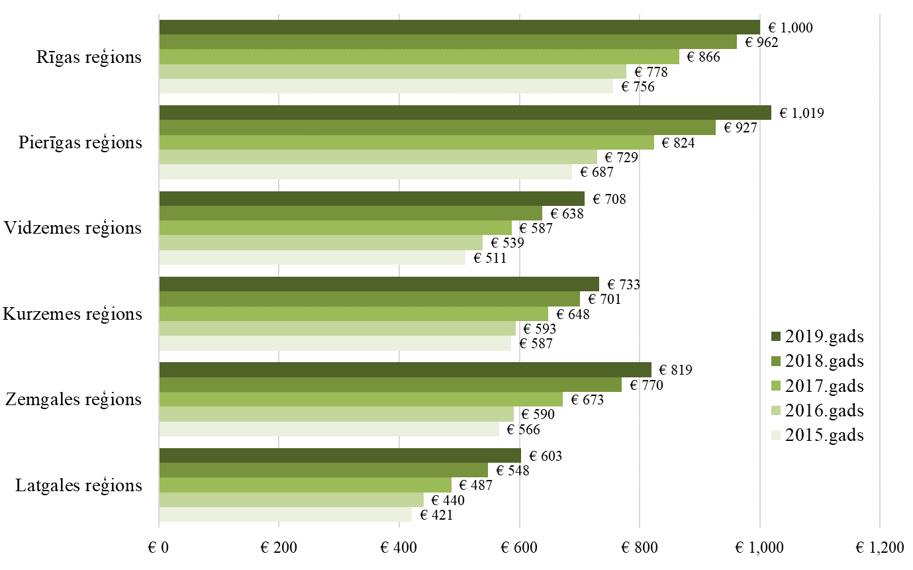
Mājsaimniecību ienākumi uz vienu ekvivalento patērētāju
Reģionu un dzīvesvietu atšķirības
Avots: CSP datu tabula MIS010
Eiropas statistikas sistēmā izmanto modificēto OECD ekvivalences skalu – pirmajam pieaugušajam tiek izmantots svars 1,0, katram nākamajam mājsaimniecības loceklim vecumā no 14 gadiem – 0,5, bet katram bērnam, kas jaunāks par 14 gadiem – 0,3. Summējot katram mājsaimniecības loceklim piešķirto svaru, iegūst ekvivalento patērētāju skaitu mājsaimniecībā.
Avots: CSP datu tabula MIS030

Slide 11
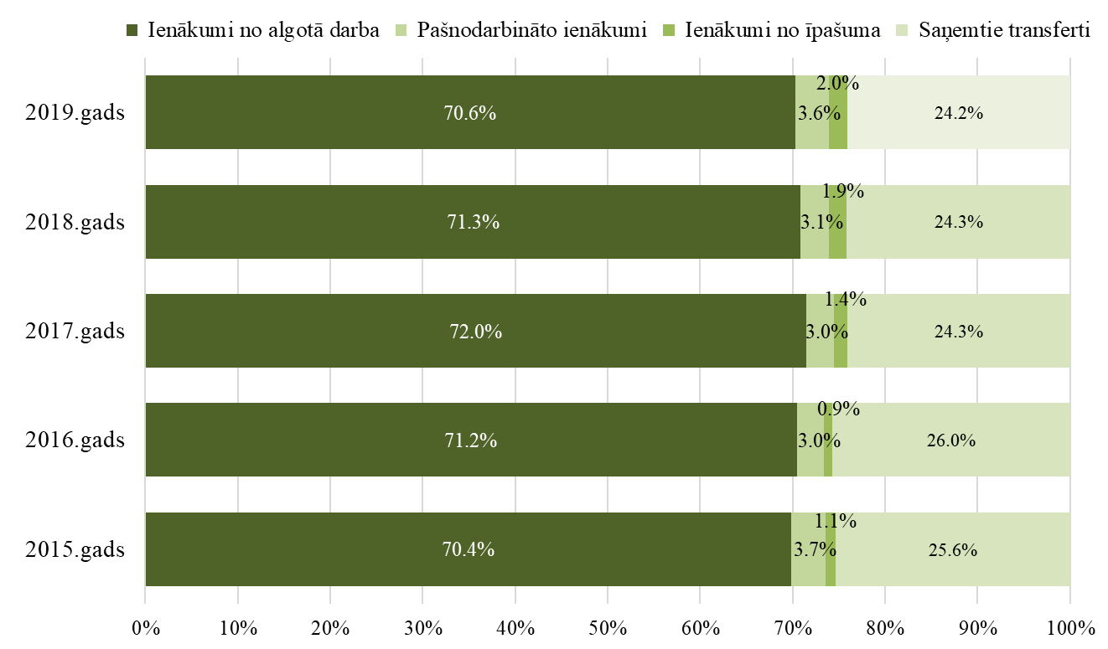
Mājsaimniecību ienākumu struktūra
Mājsaimniecību rīcībā esošo ienākumu sastāvs un struktūra vidēji uz vienu mājsaimniecības locekli mēnesī
Avots: CSP datu tabula DSV010
Strādājošo mēneša vidējā darba samaksa un mediāna
Avots: CSP datu tabula MIS020

Slide 12
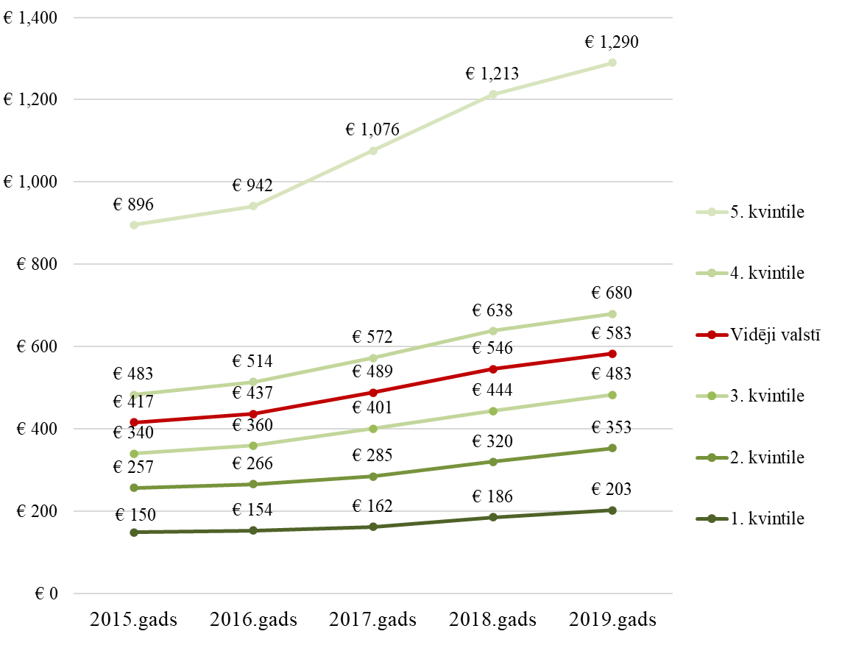
Ienākumu sadalījums kvintiļu grupās
Mājsaimniecību rīcībā esošie ienākumi kvintiļu grupās uz vienu mājsaimniecības locekli
Avots: CSP datu tabula MIS060

Slide 13
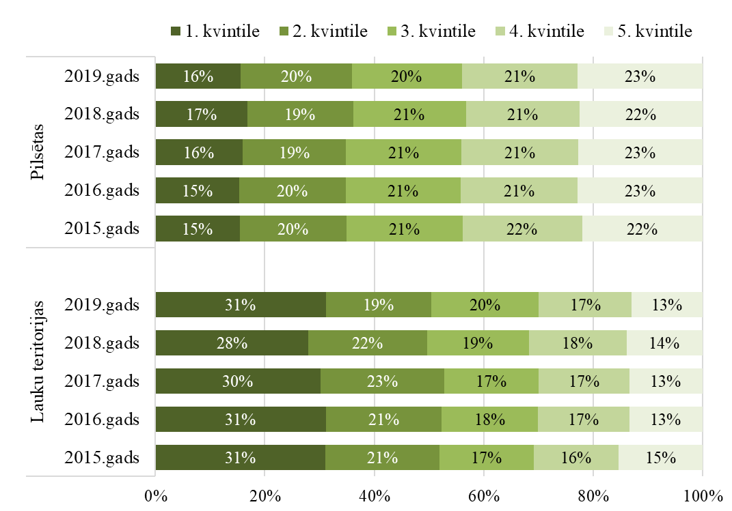
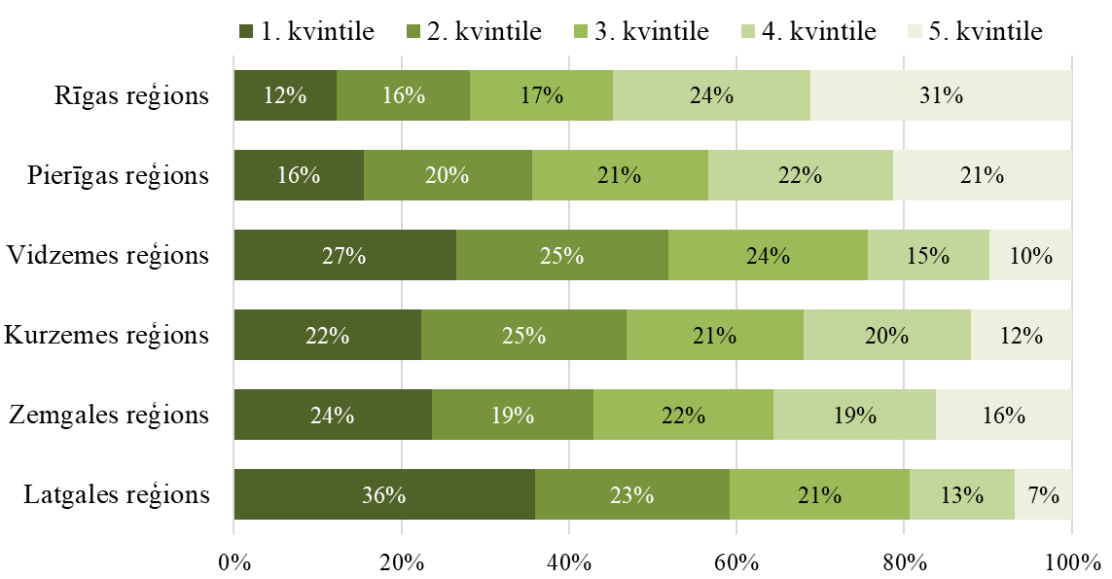
Ienākumu sadalījums kvintiļu grupās
Mājsaimniecību rīcībā esošie ienākumi kvintiļu grupās uz vienu mājsaimniecības locekli reģionālā un dzīvesvietu dalījumā
Avots: CSP datu tabula MVE070

Slide 14
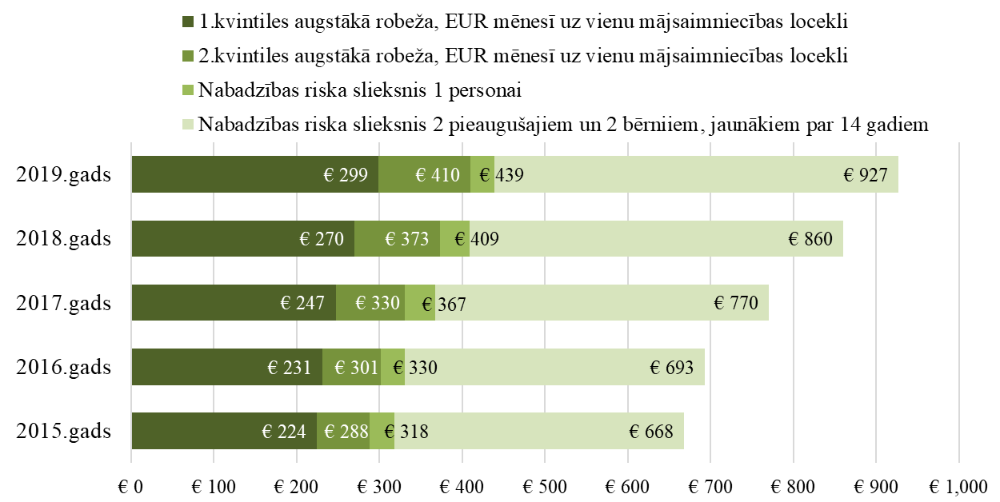
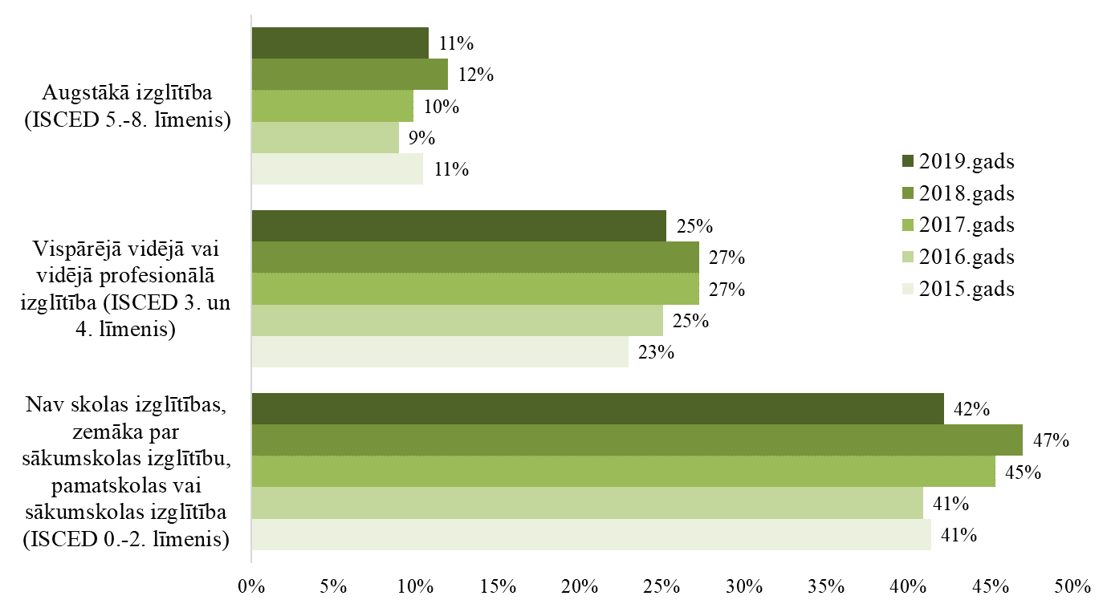
Nabadzība riska tendences
Nabadzības riska slieksnis (ilustratīvās vērtības), mēnesī un 1.,2. kvintiles ienākumu augstākās robežas
Nabadzības riska indekss 18 gadus veciem un vecākiem iedzīvotājiem pēc izglītības līmeņa
Avots: CSP datu tabula NNR010
Nabadzības riska slieksni aprēķina kā 60% no rīcībā esošo ienākumu mediānas pārrēķinātas uz ekvivalento patērētāju skaitu mājsaimniecībā. Attiecīgi nabadzības riska indekss ir iedzīvotāju procentuālais īpatsvars, kuru ekvivalentais rīcībā esošais ienākums ir mazāks par 60% no nacionālā ekvivalentā rīcībā esošā ienākuma mediānas (t.i., zem nabadzības riska sliekšņa).
Avots: CSP datu tabula NNR140

Slide 15
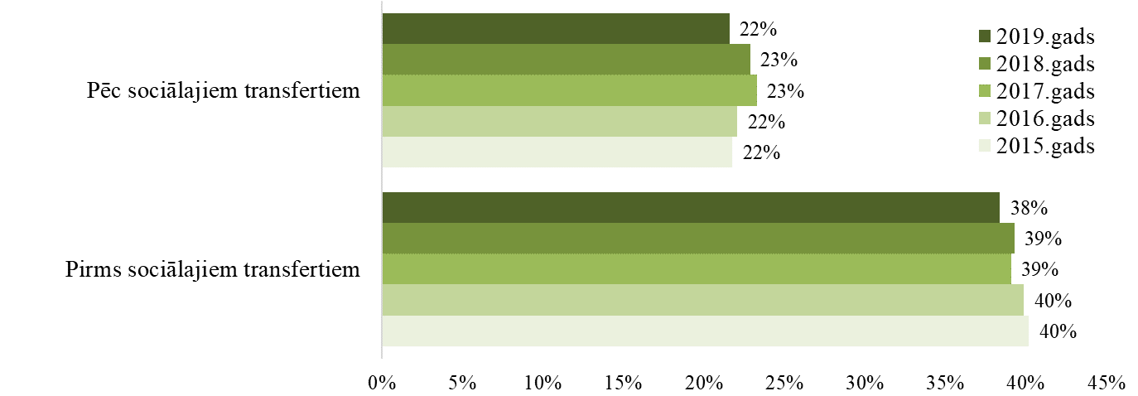
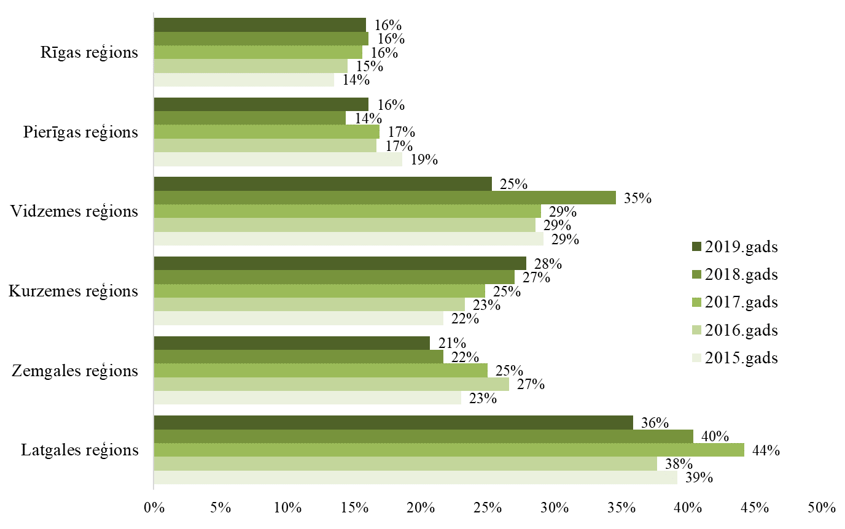
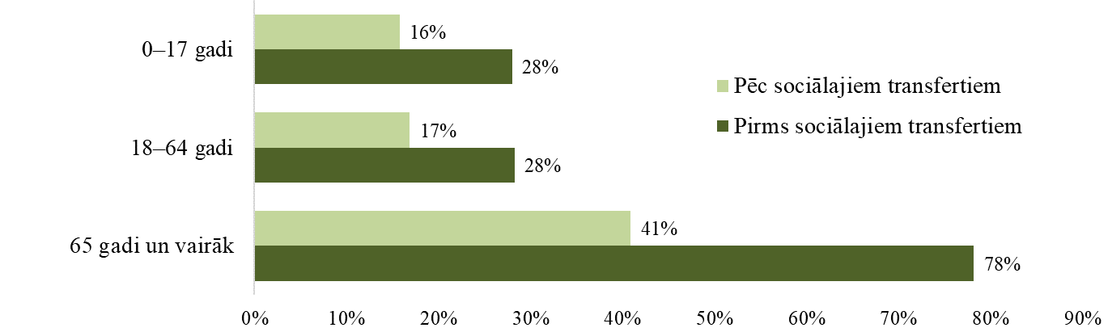
Nabadzība riska tendences
Nabadzības riska indekss pirms un pēc sociālo transfertu saņemšanas
Nabadzības riska indekss Latvijas reģionos
2019.gads
Avots: CSP datu tabula NNR080
Avots: CSP datu tabula NNR120

Slide 16
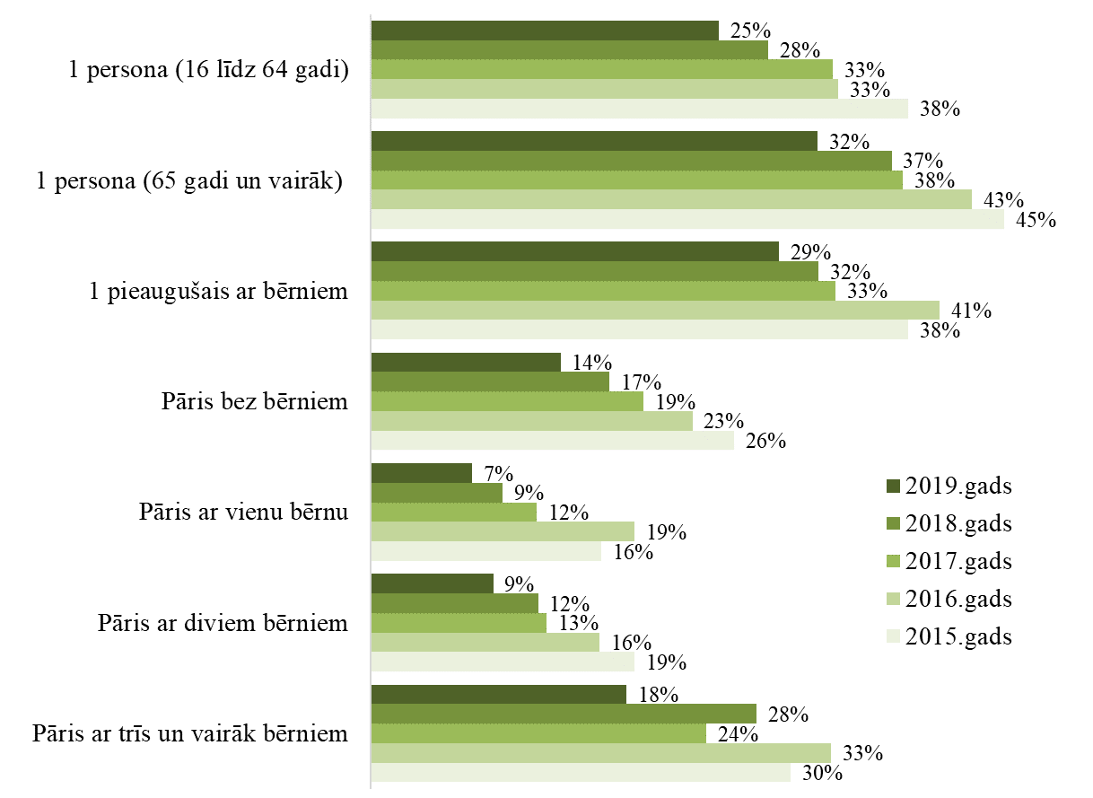
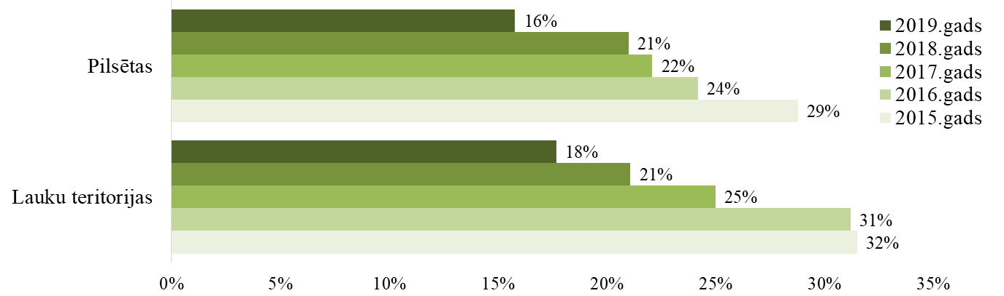
Materiālā nenodrošinātība
Iedzīvotāju (mājsaimniecību) materiālās nenodrošinātības indekss mājsaimniecību tipu griezumā
Materiālās nenodrošinātības indekss raksturo personu īpatsvaru, kurām piemīt vismaz trīs no šādām materiālās nenodrošinātības pazīmēm, proti, finansiālu iespēju trūkums neļauj:
segt komunālos maksājumus, īri vai atmaksāt kredītu;
finansiāli atļauties uzturēt mājokli siltu;
segt pēkšņus, neparedzētus izdevumus no pašu līdzekļiem;
ēst gaļu, putnu gaļu vai zivis katru otro dienu;
katru gadu vienu nedēļu doties brīvdienās ārpus mājām;
lietot savām vajadzībām vieglo auto;
veļas mazgājamo mašīnu;
krāsu televizoru;
telefonu.
Iedzīvotāju (mājsaimniecību) materiālās nenodrošinātības indekss laukos un pilsētās
Avots: CSP datu tabula NNN130

Slide 17
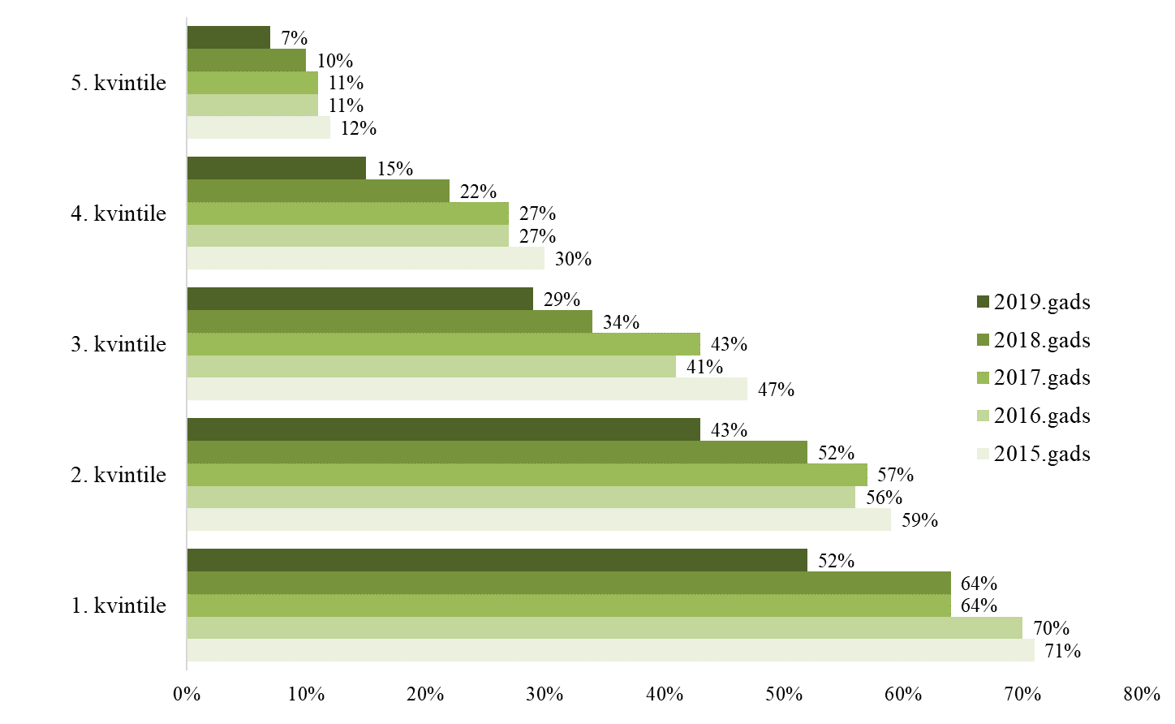
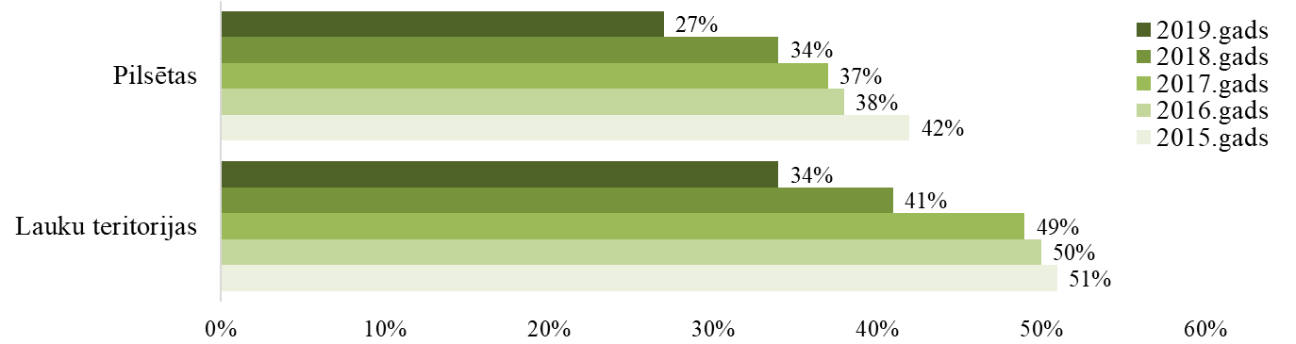
Ekonomiskā spriedze
Iedzīvotāju (mājsaimniecību) ekonomiskā spriedze mājsaimniecību tipu griezumā
Kā ekonomiskā spriedze tiek definēta situācija, kad mājsaimniecības nespēj segt vismaz divas no šīm izmaksu pozīcijām:
komunālos maksājumus, īri un kredītu (t. sk. līzinga maksājumus par pirkumiem uz kredīta);
uzturēt mājokli siltu;
atļauties segt neparedzētus izdevumus no pašu līdzekļiem;
ēst gaļu, putnu gaļu vai zivis, vai līdzvērtīgu veģetāro maltīti katru otro dienu;
katru gadu vienu nedēļu doties brīvdienās ārpus mājām.
Iedzīvotāju (mājsaimniecību) ekonomiskā spriedze laukos un pilsētās
Avots: CSP datu tabula NNN040

Slide 18
Personas ar invaliditāti

Slide 19
Personu skaita izmaiņas un īpatsvars dzimumvecumu grupās
Personu ar invaliditāti kopskaits – vismaz vienu mēnesi gadā un pilnu gadu VSAA uzskaitē bijušas personas
Personu ar invaliditāti īpatsvars iedzīvotāju dzimumvecumu grupu iekšienē 2019.gadā
Avots šim un nākamajiem grafikiem par invaliditāti: Autoru aprēķini, izmantojot VSAA sagatavotos administratīvos mikrodatus.
Avots: Autoru aprēķini, izmantojot VSAA sagatavotos administratīvos mikrodatus un CSP datus.

Slide 20
Personu ar invaliditāti struktūras izmaiņas
Personu ar invaliditāti īpatsvars dalījumā pēc invaliditātes grupas
Personu ar invaliditāti īpatsvars dalījumā pēc funkcionālo traucējumu veida

Slide 21
Personu ar invaliditāti struktūra pēc invaliditātes grupām
Pilnu atskaites gadu VSAA uzskaitē esošu personu ar invaliditāti īpatsvars vecuma grupās 2019.gadā dalījumā pēc dzimuma un invaliditātes grupas

Slide 22
Personu ar invaliditāti struktūra pēc invaliditātes grupām
Personu ar invaliditāti grupu sadalījums pēc funkcionālo traucējumu veida 2019.gadā

Slide 23
Personu ar invaliditāti struktūra pēc funkcionālo traucējumu veida
Pilnu atskaites gadu VSAA uzskaitē esošu personu ar invaliditāti īpatsvars 2019.gadā dalījumā pēc vecuma
Pilnu atskaites gadu VSAA uzskaitē esošu personu ar invaliditāti īpatsvars 2019.gadā dalījumā pēc dzimuma

Slide 24
Personu ar invaliditāti ienākumi
Personu ar invaliditāti vidējie ienākumi no sociālajiem transfertiem un kopā dalījumā pa invaliditātes grupām un funkcionālo traucējumu veidiem 2018.-2019.gadā
Personu ar invaliditāti, kuru ienākumi no sociālajiem transfertiem pārsniedz nabadzības riska slieksni, īpatsvars 2019.gadā

Slide 25
Personu ar invaliditāti ienākumu avoti
Sociālās apdrošināšanas un sociālo pakalpojumu saņēmēju vismaz vienu mēnesi gadā skaits 2019.gadā, kas saņem minētos maksājumus un pakalpojumu veidus
Pilnu atskaites gadu VSAA uzskaitē esošu personu ar invaliditāti īpatsvars 2019.gadā dalījumā pēc dzimuma

Slide 26
Valsts sociālā nodrošinājuma pabalsta saņēmēji

Slide 27
Personu skaits un respondence
VSNP saņēmēju struktūra 2021.gada martā
Ģenerālkopa, uz ko attiecināmi pētījuma dati
 |  | Tiesības saņemt pabalstu iegūtas:
 |  | Līdz 2010.gadam | 2011.-2015.gadā | 2016.-2021.gadā
Saņem VSNP invaliditātes dēļ | Invaliditāte kopš bērnības | 7790 | 3171 | 3010
 | Cits invaliditātes veids | 1943 | 1649 | 2373
Saņem VSNP pensijas vecuma sasniegšanas dēļ |  | 144 | 108 | 1603
Avots: VSAA dati.
 | Personas ar invaliditāti | Pensijas vecumu sasniegušie | KOPĀ
Ģenerālkopa | 4022 | 1711 | 5733
Atlasīti kontakti, kas nodoti VSAA kontaktu centram klientu sazvanīšanai | 2 128 | 1 248 | 3376
Veikti zvani, tai skaitā: | 1 158 | 956 | 2114
nepareizi, neeksistējoši vai neizmantoti telefona numuri | 171 | 148 | 319
personas uz zvanu neatbildēja | 551 | 300 | 851
saņemti atteikumi | 98 | 184 | 282
saņemta piekrišana intervijai, kontakti nodoti lauka darba veicējam | 338 | 324 | 662
Piekrišanu devušo personu īpatsvars no veikto zvanu skaita | 29,2% | 33,9% | 31,3%
Saņemto kontaktu skaits | 662
Veikti zvani, tai skaitā: | 579
nepareizi, neeksistējoši vai neizmantoti telefona numuri | 7
personas uz zvanu neatbildēja | 53
saņemti atteikumi | 53
respondenti pārtrauca interviju | 17
vienošanās ar respondentu par interviju vēlāk, taču tā nenotika, jo nepieciešamais respondentu kopums bija jau sasniegts | 48
pabeigtas intervijas | 401
Datu apstrādes gaitā brāķētās intervijas | 1
Datu kopā iekļautās derīgās intervijas | 400
Derīgo interviju īpatsvars no lauka darba aģentūras veikto zvanu skaita | 69,1%
Kopējais respondences procents | 21,6%
Avots: SKDS dati.
Izlase
Avots: VSAA dati.

Slide 28
Cēloņi, kāpēc nav nepieciešamā darba stāža
Pensijas vecumu sasniegušie

Slide 29
Cēloņi, kāpēc nav nepieciešamā darba stāža
Personas ar invaliditāti

Slide 30
Galvenais iemesls, kāpēc pārtrauca darbu pēdējā darbavietā
Bāze: Tie, kas ir oficiāli strādājuši, bet šobrīd nestrādā. Viena atbilde.
* Ar zvaigznīti atzīmētās atbildes nebija iekļautas anketā – tās ir starp biežākajām, ko respondenti minējuši pie citiem iemesliem.

Slide 31
Galvenais iemesls, kāpēc pārtrauca darbu pēdējā darbavietā
Pensijas vecumu sasniegušie

Slide 32
Galvenais iemesls, kāpēc pārtrauca darbu pēdējā darbavietā
Personas ar invaliditāti

Slide 33
Pārtraukumi oficiāli atzītajā darba stāžā, kuros respondenti nav strādājuši

Slide 34
Pārtraukumi oficiāli atzītajā darba stāžā, kuros respondenti nav strādājuši
Bāze: Tie, kam ir pārtraukumi oficiālajā darba stāžā.
* Ar zvaigznīti atzīmētās atbildes nebija iekļautas anketā – tās ir starp biežākajām, ko respondenti minējuši pie citiem iemesliem.

Slide 35
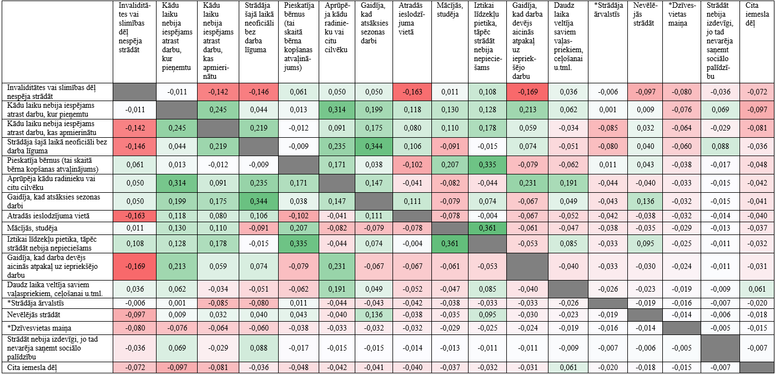
Pārtraukumi oficiāli atzītajā darba stāžā, kuros respondenti nav strādājuši
Bāze: Tie, kam ir pārtraukumi oficiālajā darba stāžā. Ar zaļu iekrāsotas pozitīvās korelācijas, ar sarkanu – negatīvās (analīzē vērā ņemtas tās, kas ir virs 0,140).
Korelācijas koefi-cientu φ (fī) vērtības starp nosauktajiem darba stāža pārtrau-kumu iemesliem

Slide 36
Pārtraukumi oficiāli atzītajā darba stāžā, kuros respondenti nav strādājuši
Vidējais darba posmu skaits atkarībā no pārtraukumu iemesliem
Bāze: Tie, kam ir pārtraukumi oficiālajā darba stāžā, kas nosauca darba posmu skaitu un pārtraukumu iemeslus.
* Ar zvaigznīti atzīmētās atbildes nebija iekļautas anketā – tās ir starp biežākajām, ko respondenti minējuši pie citiem iemesliem.

Slide 37
Iztikas līdzekļi
Respondenta un viņa ģimenes iztikas avoti iepriekšējā mēnesī

Slide 38
Iztikas līdzekļi
Respondenta un viņa ģimenes iztikas avoti iepriekšējā mēnesī atkarībā no personu skaita mājsaimniecībā

Slide 39
Trūcīgā vai maznodrošinātā statuss VSNP saņēmējiem

Slide 40
Palīdzība no pašvaldības un labdarības
No valsts vai pašvaldības saņemtā palīdzība
Pēdējā gada laikā no labdarības organizācijām un baznīcas saņemtā palīdzība
Bāze: Tie, kam ir trūcīgā vai maznodrošinātā statuss

Slide 41
Ienākumu pieaugums pēc 2021.gada 1.janvāra
Vai pieauga ienākumi pēc tam, kad no 2021.gada 1.janvāra pieauga Valsts sociālā nodrošinājuma pabalsts pieauga
Apmierinātība ar dzīvi kopumā (skalā no 0 līdz 10) atkarībā no tā, vai norāda, ka no 2021.gada 1.janvāra ienākumi pieauga
Bāze: tie, kas saņem VSNP vismaz gadu
Bāze: tie, kas saņem VSNP vismaz gadu un novērtējuši savu apmierinātību ar dzīvi

Slide 42
Vajadzības, kam
pēc ienākumu pieauguma tērē
vairāk naudas
Bāze: Tie, kas saņem VSNP vismaz gadu un atbildējuši, ka viņu ienākumi pieauguši

Slide 43
VSNP saņemšanas situācijas – daži tipiski piemēri
Invaliditāte. Jauni cilvēki, kas nav paspējuši sakrāt darba stāžu, taču vēl strādās vai jau strādā.
Raitis
26 gadi. Dzīvo viens Rīgā. Vispārējā vidējā izglītība, šobrīd studē augstskolā. Nodarbojies ar motorizētu sporta veidu un tā rezultātā pirms trim gadiem guvis smagu traumu. Bijušas vairākas operācijas, šobrīd ir kustību traucējumi.
Līdz traumas iegūšanai oficiāli nav strādājis un Latvijā nodokļus nav maksājis, tādēļ darba stāža tajā brīdī nebija vispār. Pēc traumas ieguvis II invaliditātes grupu un VSNP. Šobrīd ir III invaliditātes grupa. Invaliditāte visdrīzāk ir uz visu mūžu. Pēc invaliditātes iegūšanas uzsācis arī oficiālas darba attiecības. Šajā pavasarī uzkrātais darba stāžs būs 3 gadi.
Par iespēju līdz ar to pieteikties invaliditātes pensijai uzzināja intervijas laikā.

Slide 44
VSNP saņemšanas situācijas – daži tipiski piemēri
Invaliditāte. Ir nepieciešamais darba stāžs, taču nezināja, ka ir tiesības uz pensiju.
Ilvija
32 gadi. Dzīvo kopā ar meitu vienā no valstspilsētām. Šobrīd strādā. Vidējā profesionālā izglītība. Ir studējusi, taču studijas nav pabeigusi. Ir domājusi par mūžizglītības iespējām, taču studēt vairs neplāno. Studiju laikā ir tikai piestrādājusi un pati nav lietas kursā, kad tas bija oficiāli, kad nē.
Līdz ar grūtniecību pirms 8 gadiem parādījusies hroniska autoimūna saslimšana. Slimība saasinājuma brīžos sagādā nopietnas problēmas (tai skaitā hospitalizāciju), taču pārējā laikā būtiski netraucē. Nevēlas nekur afišēt savu invaliditāti, darbā par to kolēģi nav lietas kursā. Pati kautrējas par to, tādēļ baidās ar invaliditāti saistītos jautājumus kārtot, lai tā nekur neuzrādītos.
Pēc bērna piedzimšanas strādājusi nedaudz – pieskatījusi bērnu, ārstējusies, tad sākusi strādāt, bet ar pārtraukumiem, jo bērns slimojis, pati slimojusi, kā arī vīrs nav vēlējies, lai viņa strādā vai mācās. Kad piešķirta invaliditāte (II grupa), darba stāžs bijis aptuveni 2 gadi, līdz ar to piešķirts VSNP.
Arī vēlāk strādājusi ar pārtraukumiem, jo tālāk bērnu audzinājusi viena – to bijis grūti savienot ar darbu. Ir šajā laikā strādājusi arī neoficiāli, tomēr šobrīd oficiālais darba stāžs ir aptuveni 5 gadi. Par iespēju līdz ar to saņemt invaliditātes pensiju pirms intervijas nezināja.

Slide 45
VSNP saņemšanas situācijas – daži tipiski piemēri
Invaliditāte. Pusmūža cilvēki, kas darbu nespēj atrast dēļ invaliditātes. Arī iespējas strādāt ierobežotas. Visdrīzāk darba stāžu neiegūs.
Zaiga
45 gadi. Dzīvo divatā ar meitu novada centrā, taču pilsētas nomalē. Meitai 20 gadi. Vīrs miris pirms 16 gadiem. Abām ar meitu invaliditāte – muskuļu distrofija. Iegūta pamatizglītība, mēģinājusi stāties profesionālajā mācību iestādē, taču norāda, ka nav izturējusi konkursu.
Bērnībā varējusi strādāt kolhozā, tāpat palīdzējusi lauku saimniecībā. Palīdzējusi arī maizes ceptuvē, aizvietojot kādu darbinieku. Vēlāk arī “simtlatniekos”. Šobrīd vairs maizi cilāt ceptuvē nevarētu, jo rokas neklausa.
Faktiski invaliditāte ir kopš bērnības, taču vecāki to nav kārtojuši, tāpēc oficiāli invaliditāte ir tikai apmēram 7 gadus, kad pati to nokārtojusi.
Saņem apgādnieka zaudējuma pensiju, meitai invaliditātes pensija, pašai VSNP. Kopā abām mēnesī ienākumi ir ap EUR 600, un uz palīdzību no pašvaldības pretendēt nevar. Ir asistenta pakalpojums, ko esot izcīnījusi – no sākuma saņemti atteikumi, taču zvanījusi uz LM un beigās piešķirts. Asistents palīdz, piemēram, ar pārtikas atnešanu no veikala, ko pati nespēj.
Kā iemeslus, kāpēc nav darba stāža, min to, ka ar invaliditāti neņem darbā, kā arī to, ka nav darba pieredzes (arī neoficiālas). Dzīvesvietas tuvumā arī darba iespēju nav daudz. Tas, ko šobrīd varētu darīt, ir ļoti šaurs amatu loks (mēģinājusi pieteikties par dežuranti sabiedriskajā tualetē, taču bez panākumiem), līdz ar to necer, ka vēl kādreiz strādās, un darbu nemeklē.

Slide 46
VSNP saņemšanas situācijas – daži tipiski piemēri
Invaliditāte iegūta nesen. Pirms tam bijis Darbs bez līguma vai darbs savā saimniecībā. Pēc 1991.gada oficiāli gandrīz nav strādāts. Sociālā atstumtība.
Raisa
51 gads. Dzīvo viena, kā pati izsakās, burtiski mežā (lai arī līdz Rīgai ir mazāk par 100 km). Vidējā profesionālā izglītība. Strādājusi oficiāli kolhozā dažus gadus līdz 1991.gadam, bet pēc kolhoza izjukšanas strādājusi pie “saimniekiem”, kas darba attiecības oficiāli nav noformējuši. Pēc tam sākusi strādāt savā saimniecībā.
Invaliditāte ir 2 gadus, II invaliditātes grupa, saistās ar onkoloģisku saslimšanu (vēzis 4.stadijā). Strādāt nedrīkst. Zeme līdz ar to pārdota, lopu vairs nav. Pēc operācijām vairāk par 2 kg celt nedrīkst. Un, ja arī varētu strādāt, lai iegūtu nepieciešamos 4 mēnešus, zaudēs trūcīgās statusu.
Apgalvo, ka līdz kolhoza izjukšanai trīs gadu stāžs it kā ir savākts, taču 4 mēneši viņai nezināmu iemeslu dēļ neesot ieskaitīti, tāpēc arī nepieciešamo 3 gadu nav. Neko vairāk pierādīt un meklēt dokumentus nav ne spēka, ne iespēju. Problēmas ar nokļūšanu uz pagasta vai novada centru. Vienīgais, kurp dodas ir pie ārsta saistībā ar slimību.
Palīdz kāds no apkārtējiem dažreiz. Saņem pārtikas komplektus kā trūcīgā, taču daudzus no tur iekļautajiem produktiem pēc operācijām ēst nedrīkst. Diēta – ļoti specifiska.

Slide 47
VSNP saņemšanas situācijas – daži tipiski piemēri
Pensijas vecums. Darbs bez līguma, izkrita no oficiālā darba tirgus pēc 1991.gada; līdz 1991.gadam nepaspēja sakrāt 15 gadus vai arī nespēja tos pierādīt.
Zintis
69 gadi. Dzīvo viens laukos savā dzīvoklī. Vispārējā vidējā izglītība.
Strādājis kopš 1967.gada. Bijis strādnieks kolhozā, atslēdznieks, traktorists. Tiesa, stāžā ir dažu mēnešu pārtraukumi starp darbavietām. Kopā nostrādāti vairāk nekā 15 gadi, taču darba grāmatiņa sadegusi mātes dzīvoklī. Precīzi neatceras, kuros gados kurās vietās strādājis, tāpēc arhīvā nav bijis iespējams atrast pierādījumus daļai darbavietu. Līdz ar to līdz 15 gadu stāžam pietrūkst 11 mēnešu. Pēc padomju laika strādājis tikai neoficiāli pie dažādiem saimniekiem.
Naudā citu ienākumu bez EUR 109 nav. Ir trūcīgā statuss, saņem palīdzības komplektus, malku, kompensāciju par medikamentiem. Kopumā pašreizējo situāciju vērtē kā labāku, salīdzinot ar to, kas bija pirms pabalsta iegūšanas, kad strādājis par 2-3 eiro dienā, un labāku par to, kas bija pirms 2021.gada.

Slide 48
VSNP saņemšanas situācijas – daži tipiski piemēri
Pensijas vecums. Darbs bez līguma, izkrita no oficiālā darba tirgus pēc 1991.gada; līdz 1991.gadam nepaspēja sakrāt 15 gadus vai arī nespēja tos pierādīt.
Jekaterina
68 gadi. Nepilsone, latviešu valodu neprot. Dzīvo viena Pierīgā laukos savā mājā. Ir invaliditāte, nevar staigāt, kas ir rezultāts komplikācijām pēc operācijas. Ar staigājamo rāmi pārvietojas pa māju. Intervijas brīdī ieputināta savā mājā, nevar nekur laukā tikt, jo ceļu iztīrīt varētu vienīgi ar traktoru. Ar vīru, kuram ir 78 gadi, kopā vairs nedzīvo. Nedaudz viņš nepieciešamās lietas izdarīt palīdz, cik pats spēj. Dēls dzīvo ārzemēs. Dzīvesvietu mainīt uz piemērotāku negrasās – gan tāpēc, ka 1.stāvs un vasarā var iziet svaigā gaisā, gan arī tāpēc, lai atstātu īpašumu dēlam.
Mūziķe. Padomju laikā Rīgā mācījusies skolā, taču mūzikas vidējo profesionālo izglītību ieguvusi Krievijā, kas nav ieskaitīts darba stāžā. Strādājusi filharmonijā Krievijā, kas arī nav ieskaitīts. Tāpat nav ieskaitīts bērna kopšanas atvaļinājums Krievijā, lai arī bērns Latvijā dzīvo no 1 gada un 7 mēnešu vecuma. Galvenokārt padomju laikā strādājusi Latvijā, tomēr mūziķa darba apmaksai bija sava specifika arī tajā laikā. Turklāt saņēmusi lielus alimentus, kas ļāvis brīžiem arī nestrādāt. Nav ieskaitīts stāžā laiks, ko Rīgā strādājusi kā ansambļa vadītāja un kafejnīcas darbiniece Virsnieku namā. Līdz ar to nostrādāto 16 gadu vietā ieskaitīti 10.
Pēc padomju laika vairs oficiāli gandrīz nav strādājusi. Mūziķiem 90.gadi kopumā bija sarežģīts laiks. Tomēr neoficiālas “haltūras” bijušas. Kaut ko citu atrast kavējusi arī latviešu valodas nezināšana. It kā vienā darbavietā oficiāli strādājusi, ieraksts darba grāmatiņā ir, taču darbavietā kā darbiniece nav reģistrēta.
Saņem EUR 109. Iepriekš ir nenoformējusi invaliditāti, tad naudā ieguvusi EUR 35, bet noņemti apkures un medikamentu pabalsti, kā arī atvieglojumi par elektrību. Līdz ar to tagad invaliditāte atkal nav noformēta. Asistenta pakalpojumus nesaņem.

Slide 49
VSNP saņemšanas situācijas – daži tipiski piemēri
Pensijas vecums. Nav kārtoti dokumenti, lai pierādītu nepieciešamo darba stāžu.
Georgs
69 gadi. Dzīvo viens mazpilsētā savā mājā. Pēc vidusskolas pusotru gadu pastudējis, taču studijas nav pabeidzis. Tad pēc dienesta padomju armijā sācis darbu kolhoza būvbrigādē. Tad uz pusotru gadu devies celt BAM, tad atpakaļ Latvijā darba kolhozā, pēc tam profesionālā ugunsdzēsības daļa. Vēlreiz strādājis arī Krievijā Tālajos Austrumos tiltu būvē, tad Vidusāzijā. Kopumā padomju laikā nostrādāti ap 16-17 gadiem, taču aptuveni trešā daļa no šī laika ārpus Latvijas. Pēdējais no šiem darbiem mežniecībā.
Pēc Latvijas neatkarības atgūšanas pārgājis uz dažādām “haltūrām”, galvenokārt mežistrādē, kur 90.gados darbs bez līguma bija parasta prakse. Strādājis arī būvniecībā. Saka, ka darbu nav meklējis, jo vienmēr kāds pats piedāvājis. 90.gadu sākumā pat ir gribējis samaksāt nodokli, taču sistēma vēl nav bijusi sakārtota, kā to legāli izdarīt. Pēc tam vairs nav mēģinājis.
Līdz VSNP saņemšanai pēdējos 7 gadus un 7 mēnešu kopis savu māti. Tas nozīmējis arī vairākas reizes nedēļā braukt uz diezgan attālu pilsētu veikt dialīzi. Ienākumu avoti bijuši mātes pensija un samaksa viņam kā kopējam, ar ko pilnīgi pieticis. 2020.gada beigās māte nomirusi. VSNP pieteicies pēc ilgas pierunāšanas no radinieku puses. Sociālajā dienestā mēģinājuši teikt, ka jāpierāda darba stāžs, taču atbildējis, ka to nedarīšot.
Savu oficiālo darba stāžu, kas noteikti pārsniedz 15 gadus, pierādīt nav mēģinājis. Viena darba grāmatiņa kaut kur nezināmā vietā noklīdusi, otra – noteikti atstāta Vidusāzijā. Saka, ka arī nemēģinās pierādīt – ja reiz valstī paredzēts, ka ar EUR 109 var izdzīvot, tad esot jāpierāda, ka tiešām var. No pašvaldības neņemot “ne kapeiku”, bet iztikt palīdz dārzs. Palīdz ar naudu arī māsas bērni. Veselība – laba. Saka, ka varbūt vēl pats mēģinās ar biškopību nodarboties, varbūt pat nelegāli pastrādāt ārvalstīs.

Slide 50
Pētījums veikts ESF projekta Nr.9.2.1.2/15/I/001 “Iekļaujoša darba tirgus un
nabadzības risku pētījumi un monitorings” ietvaros
Ikgadējs nabadzības un sociālās atstumtības mazināšanas rīcībpolitikas izvērtējums (t.sk. padziļināts izvērtējums par valsts sociālā nodrošinājuma pabalsta saņēmējiem)
Progresa ziņojums
Māris Brants, pētījuma vadītājs
2022. gada 2. marts
SIA „Projektu un kvalitātes vadība”

